Slide 1
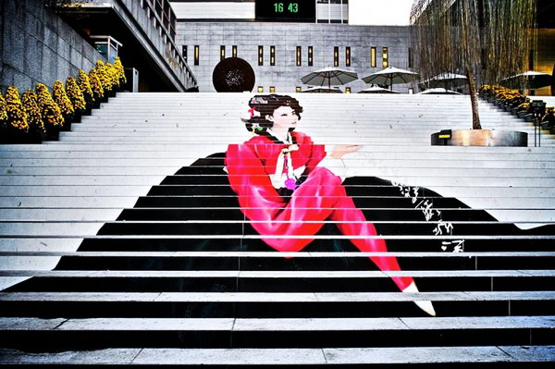
As mais belas artes em escadas ao redor do mundo
Seul, Coréia do Sul
Biajova Slides
Avanço Automático

Slide 2
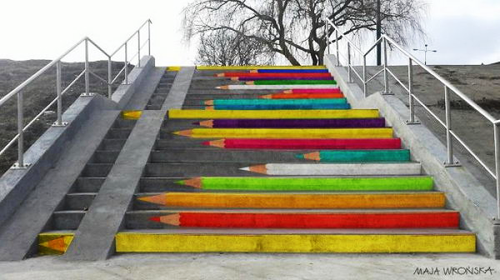
Abandonando a tela plana de edifícios,
alguns artistas de rua vão às escadas,
transformando-as em magníficas obras de arte urbana.
Não importa se são pinturas, plantas, mosaicos ou
papéis de parede - o objetivo final é a beleza,
compartilhada e apreciada por todos.
Este fenômeno não é localizado e está acontecendo
em diversos locais. Veja a seguir algumas das escadas
mais impressionantes do mundo:
Poznan, Polônia.

Slide 3
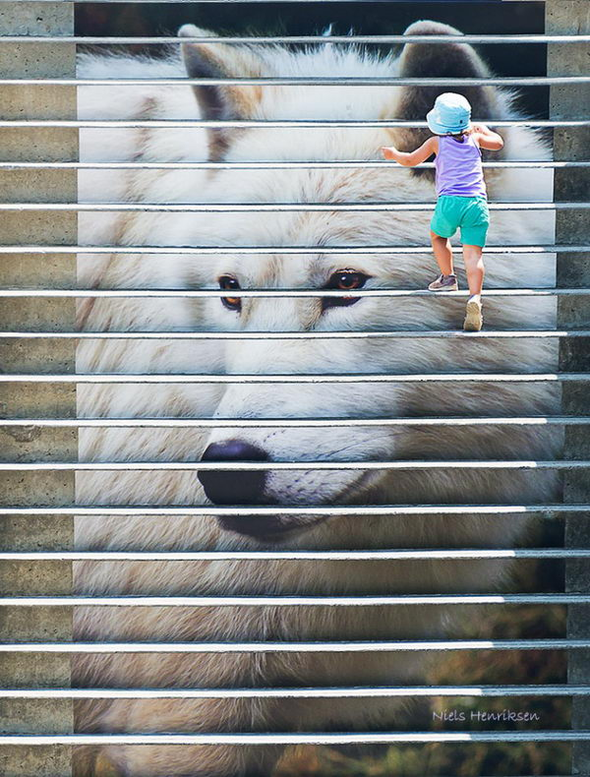
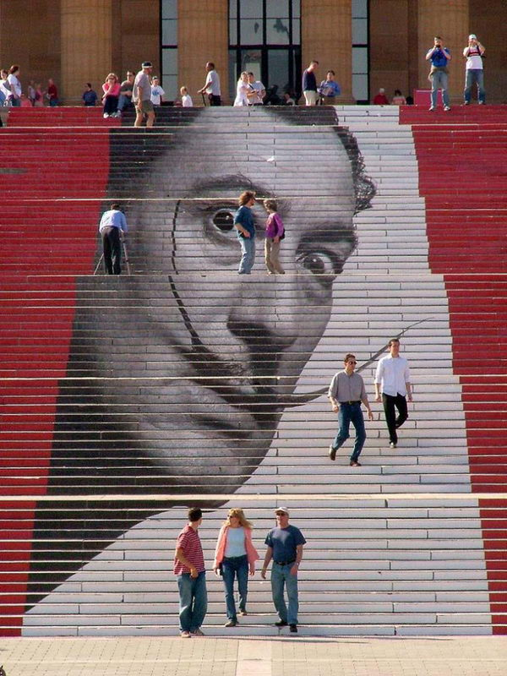
Ottawa, Canadá
Filadélfia, EUA

Slide 4
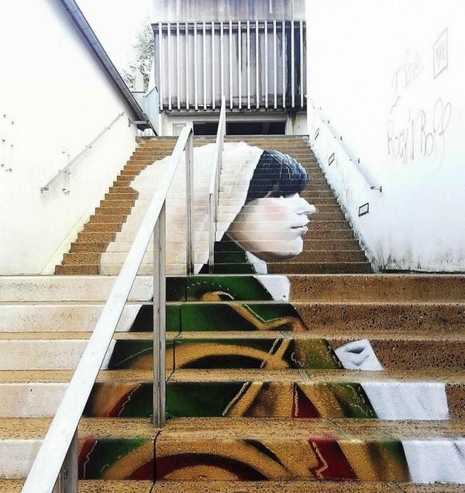
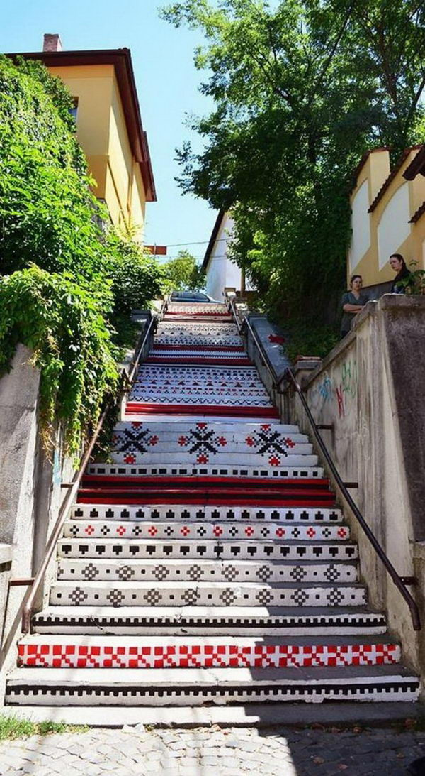
Morlaix, França
Targu Mures, Romênia

Slide 5
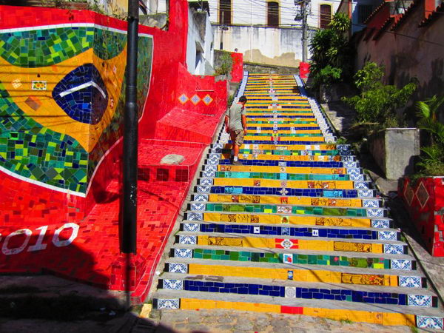
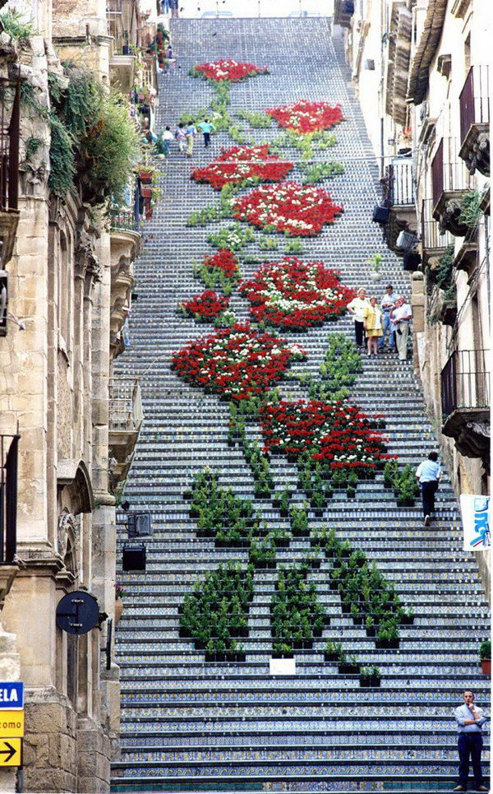
Rio de Janeiro, Brasil
Sicília, Itália.

Slide 6
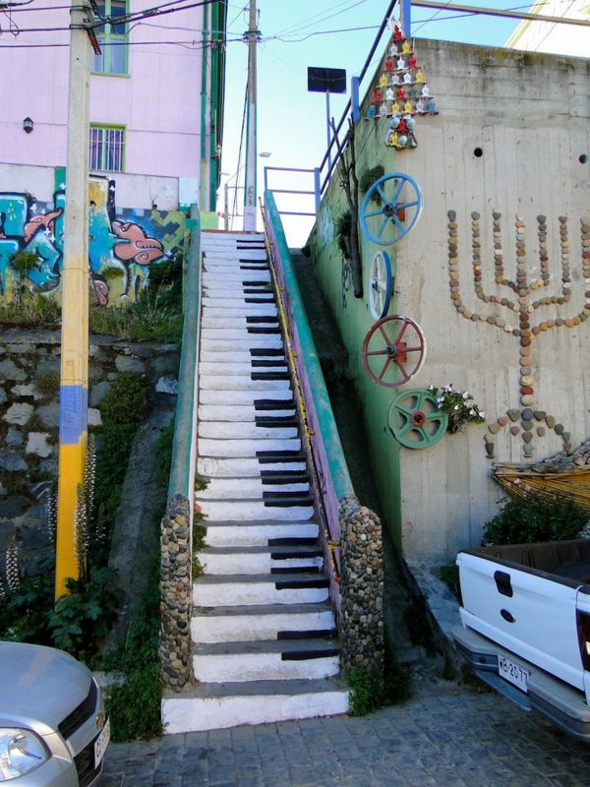
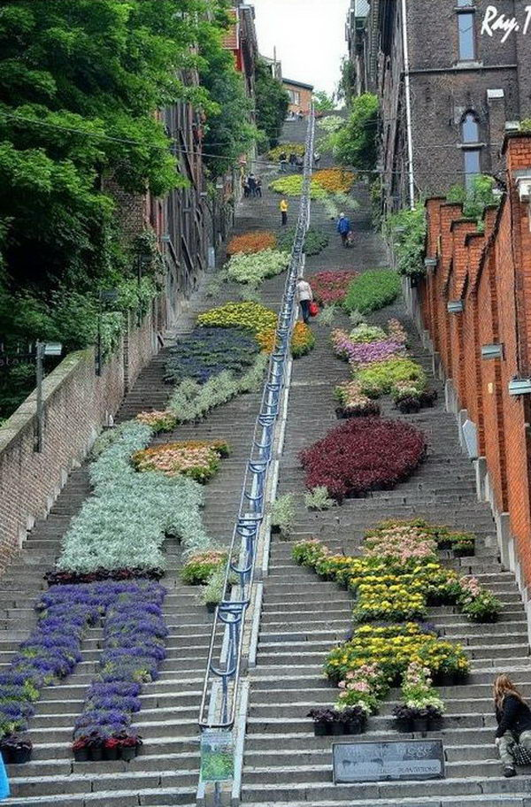
Valparaiso, Chile
Liège, Bélgica

Slide 7
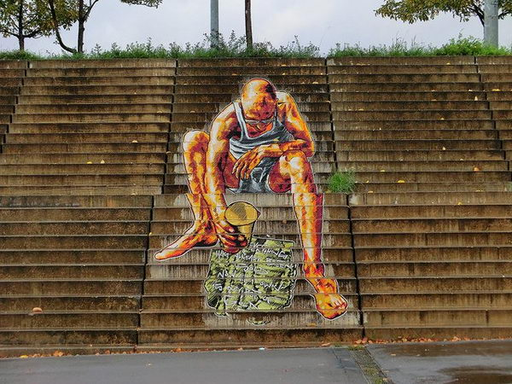
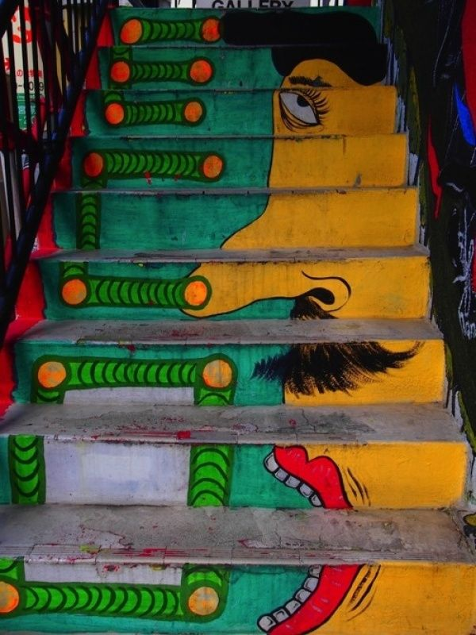
Berlim, Alemanha
Tóquio, Japão

Slide 8
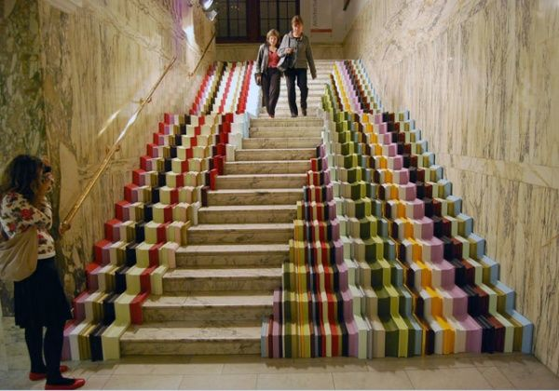
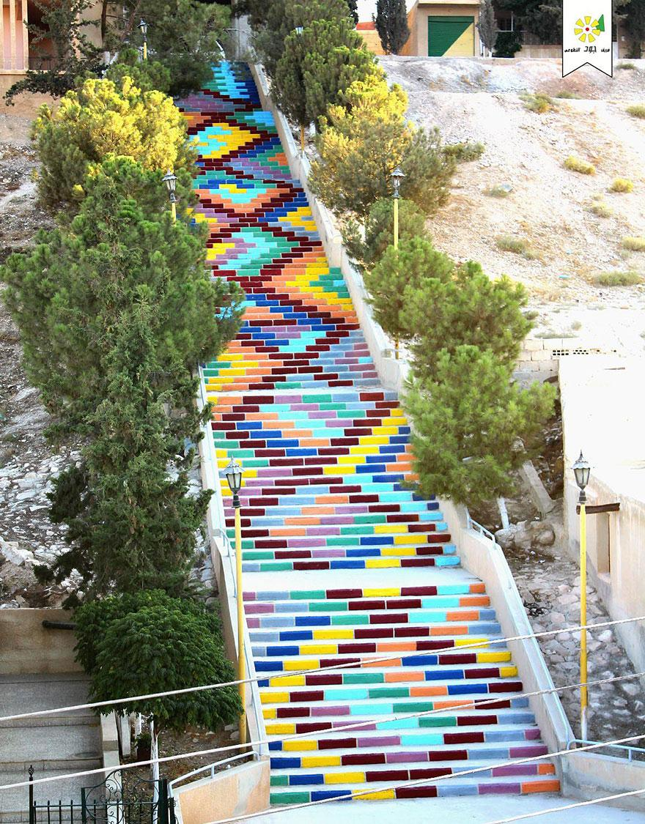
Londres, Inglaterra
Escadas da Paz, Syria

Slide 9
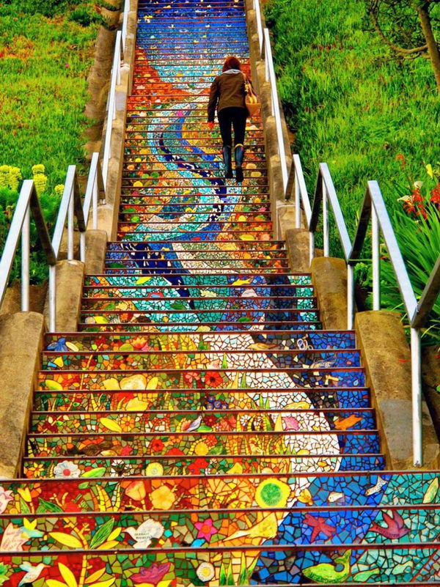
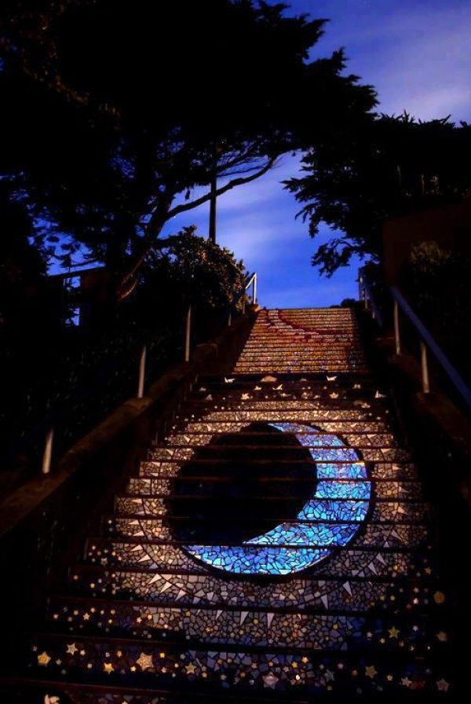
São Francisco- EUA.
São Francisco- EUA.

Slide 10
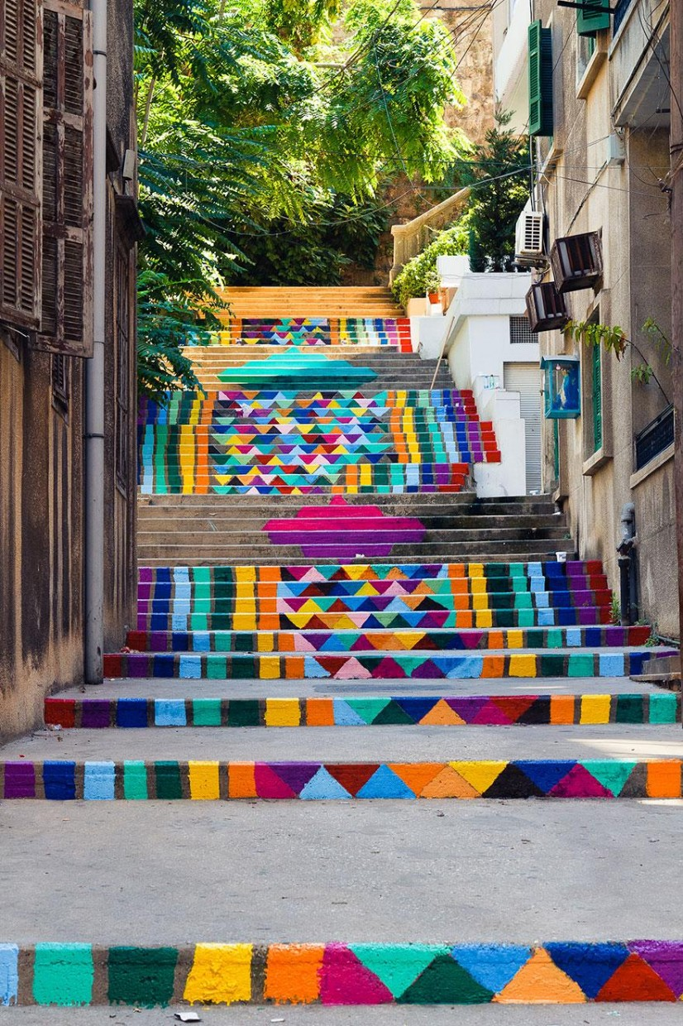
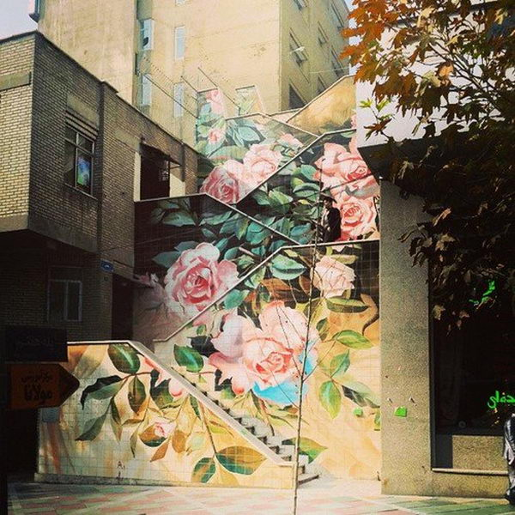
Beirute- Líbano
Teerã, Irã

Slide 11
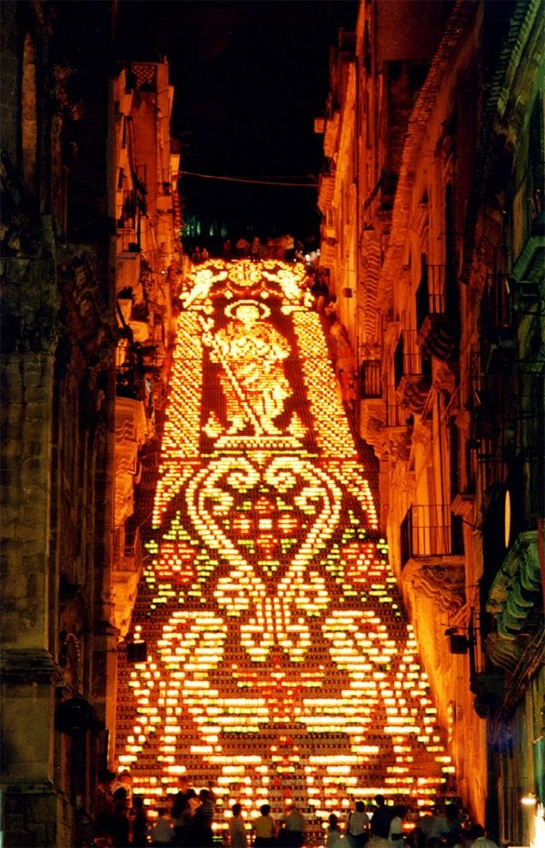
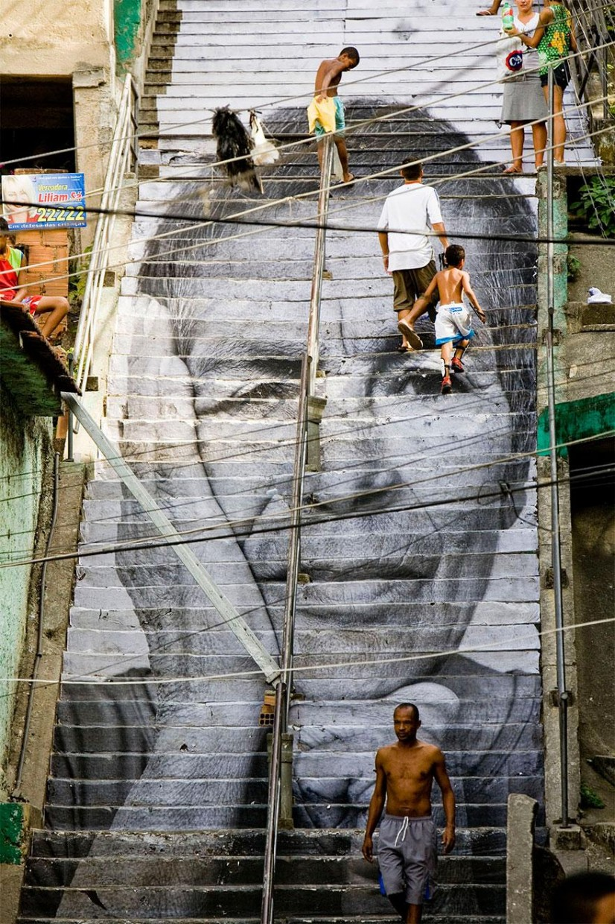
Sicília, Itália.
Rio de Janeiro- Brasil

Slide 12
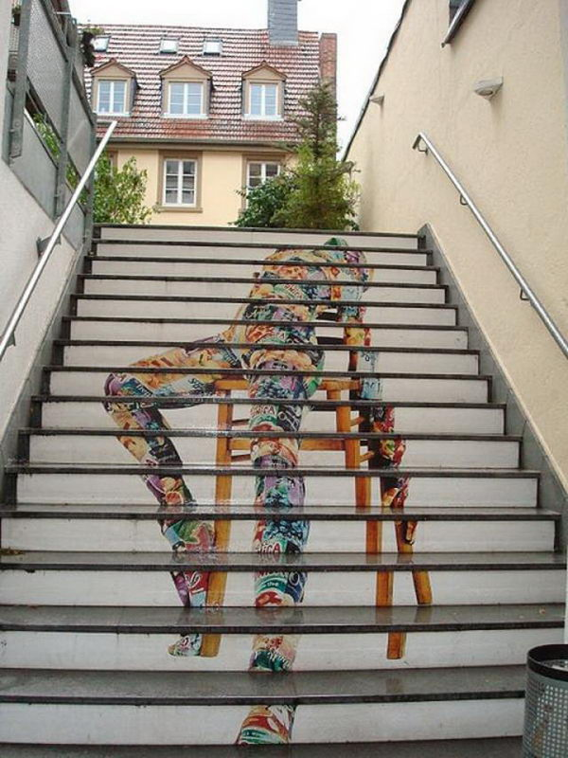

Heidelberg, Alemanha
Seul, Coréia do Sul.

Slide 13
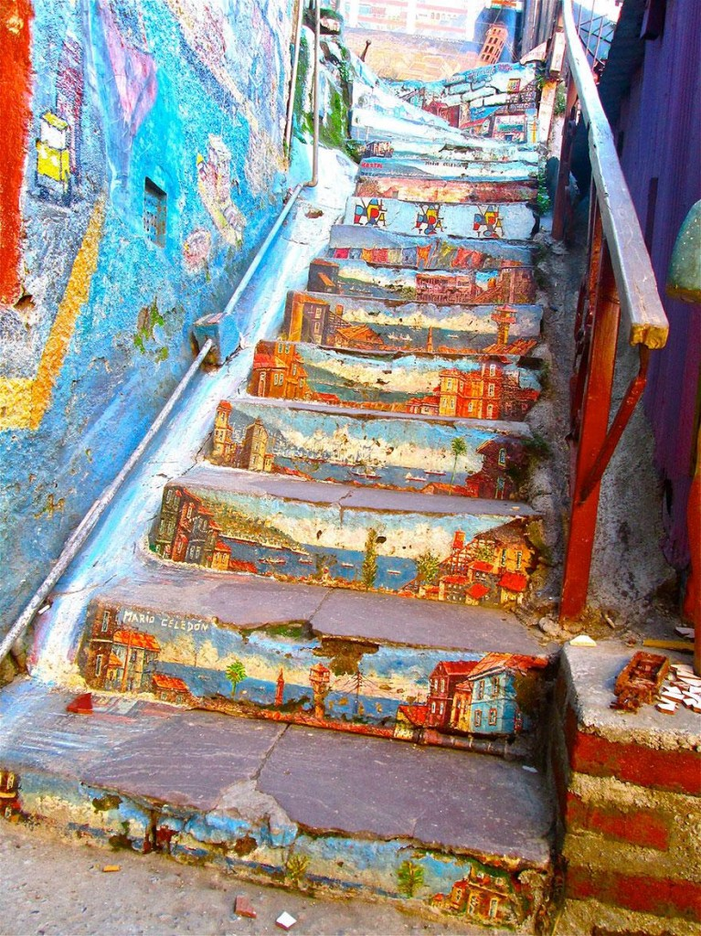
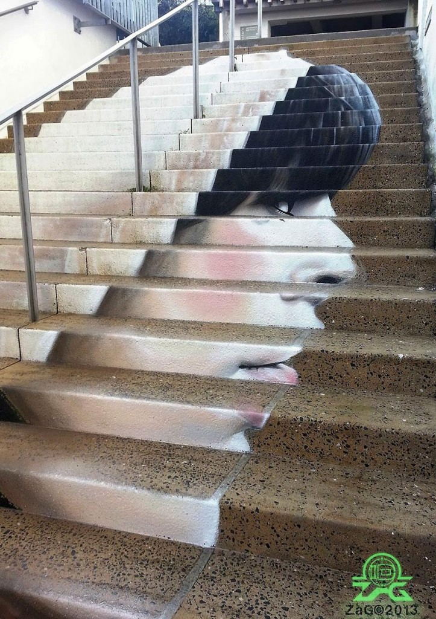
Valparaíso, Chile
Morlaix, França

Slide 14
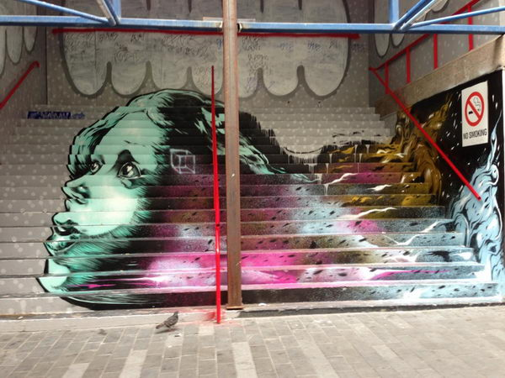
Imagens- Internet
Música: Piano Bar Henri Pelissier
Formatação: Bia Vasconcellos
bvbiavasconcellos@gmail.com
www.sergrasan.com/biajovaslides
Aukland, Nova Zelândia.

